Slide 1

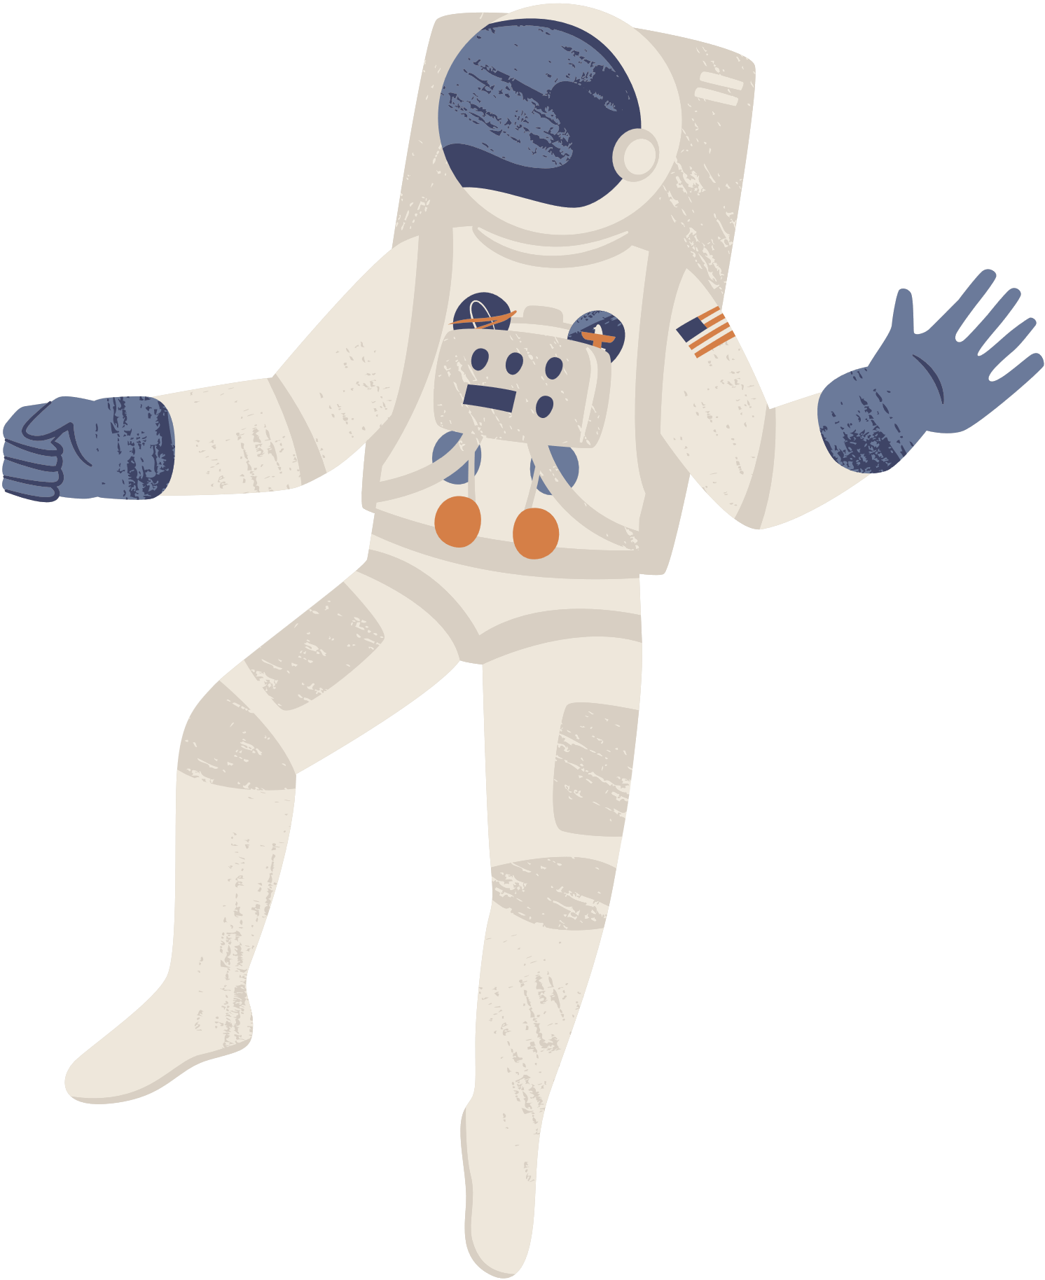





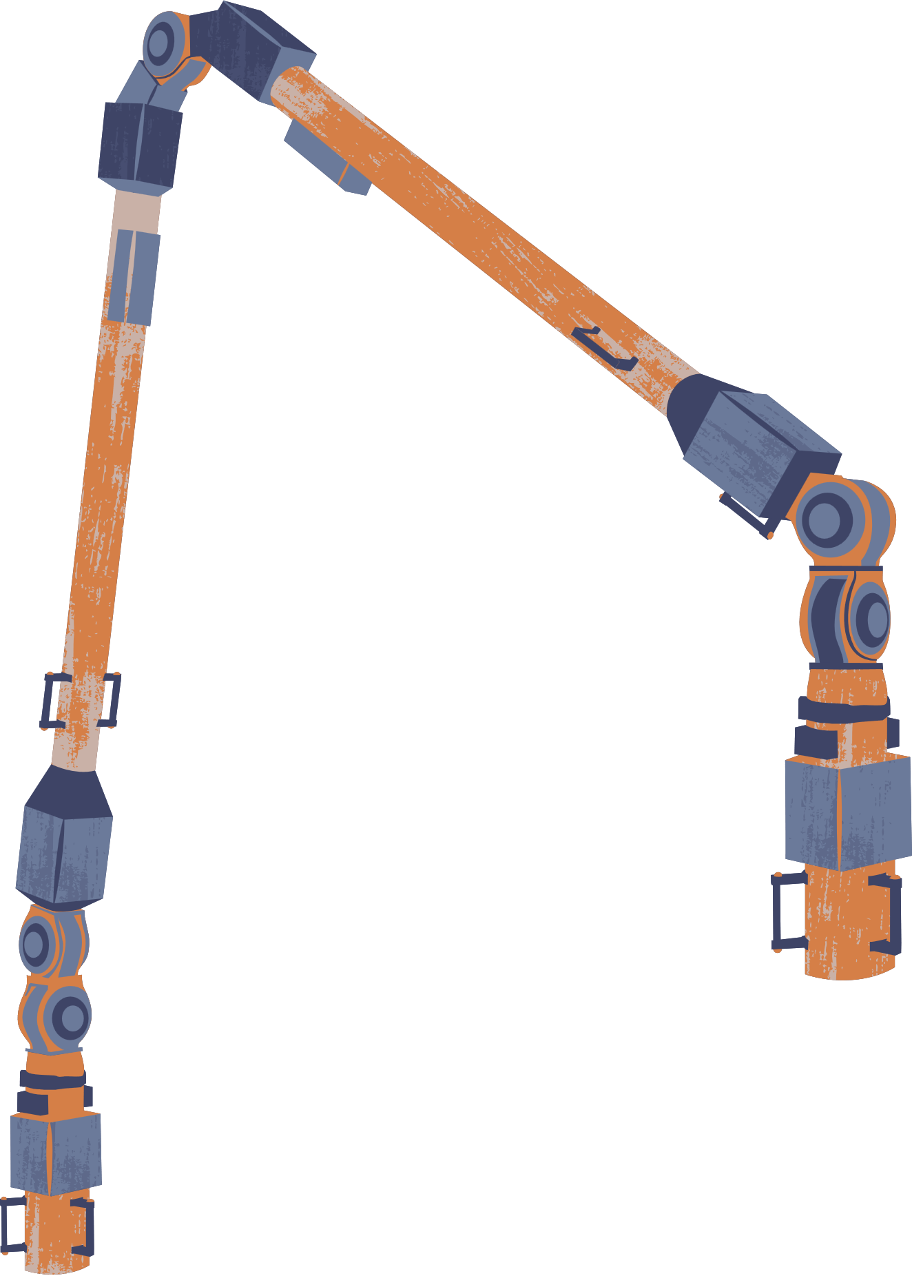

Nhà du hành vũ trụ
Giả sử em vừa đặt chân lên Mặt Trăng để khám phá những điều bí ẩn trên đó. Hãy kể lại những điều tuyệt vời đó cho cả lớp nhé!
Notes:
Giáo án của Thảo Nguyên 0979818956

Slide 2




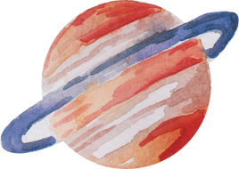


Bài 10:
Văn bản thông tin
CUỐN SÁCH
Chìa khoá vũ trụ
của Gioóc-giơ
Notes:
Giáo án của Thảo Nguyên 0979818956

Slide 3







I.
Đọc – Tìm hiểu chung
Notes:
Giáo án của Thảo Nguyên 0979818956

Slide 4
1. Đọc
- GV gọi HS đọc văn bản
- Giọng đọc to, rõ ràng…
Notes:
Giáo án của Thảo Nguyên 0979818956

Slide 5

2. Tìm hiểu chung
Xuất xứ
Thể loại
PTBĐ chính
Bố cục
Theo Phúc Yên, vnexpress.net, 24/3/2008
Văn bản thông tin (giới thiệu một cuốn sách)
Thuyết minh
2 Phần
+ Phần 1: Sa pô
+ Phần 2: Nội dung văn bản
Notes:
Giáo án của Thảo Nguyên 0979818956

Slide 6


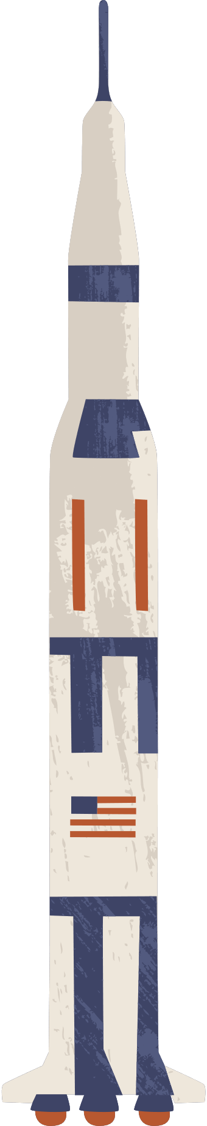
II.
Tìm hiểu chi tiết
Notes:
Giáo án của Thảo Nguyên 0979818956

Slide 7
1.
Cách triển khai thông tin trong văn bản
Notes:
Giáo án của Thảo Nguyên 0979818956

Slide 8

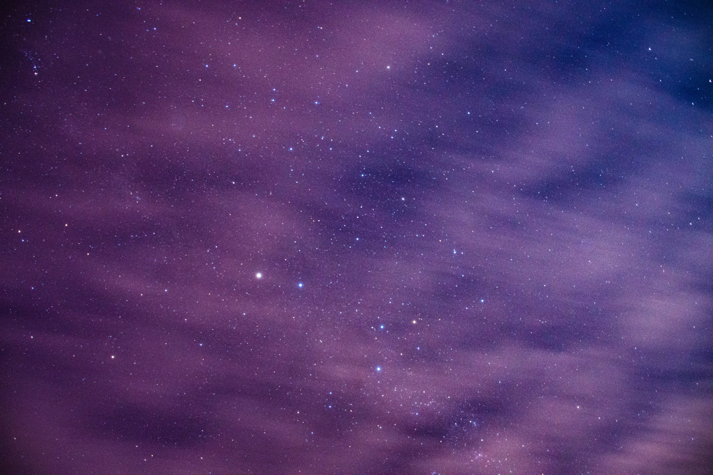


Nhan đề
Sapo
“Cuốn sách Chìa khoá vũ trụ của Giooc-giơ”
Có nhiều điều kì lạ đang đợi bạn trong cuốn sách này, mà điều đầu tiên, đó là tên tuổi của Xti-vân Hooc-kinh, nhà vật lí lí thuyết lỗi lạc với những công trình lớn, đặc biệt là những công trình về “hố đen”
→ nêu trực tiếp tên cuốn sách cần giới thiệu
+ Vị trí: đoạn văn gồm 1 câu, được in đậm, đặt ngay sau phần nhan đề.
+ Nội dung: thông tin về nhà vật lí Xti-vân Hooc-kinh
+ Tác dụng: dẫn dắt và thu hút sự chú ý của người đọc
Notes:
Giáo án của Thảo Nguyên 0979818956

Slide 9
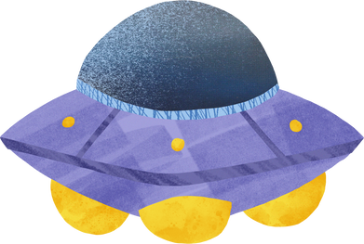
Ghép mỗi phần văn bản được nêu ở cột A
với ý chính của phần đó ở cột B
A
B
Giới thiệu các đánh giá của bạn đọc về cuốn sách
Phần (1)
Giới thiệu nội dung của cuốn sách.
Phần (2)
Giới thiệu chung về cuốn sách
Phần (3)
Giới thiệu hình thức thể hiện và thông điệp của cuốn sách
Notes:
Giáo án của Thảo Nguyên 0979818956

Slide 10
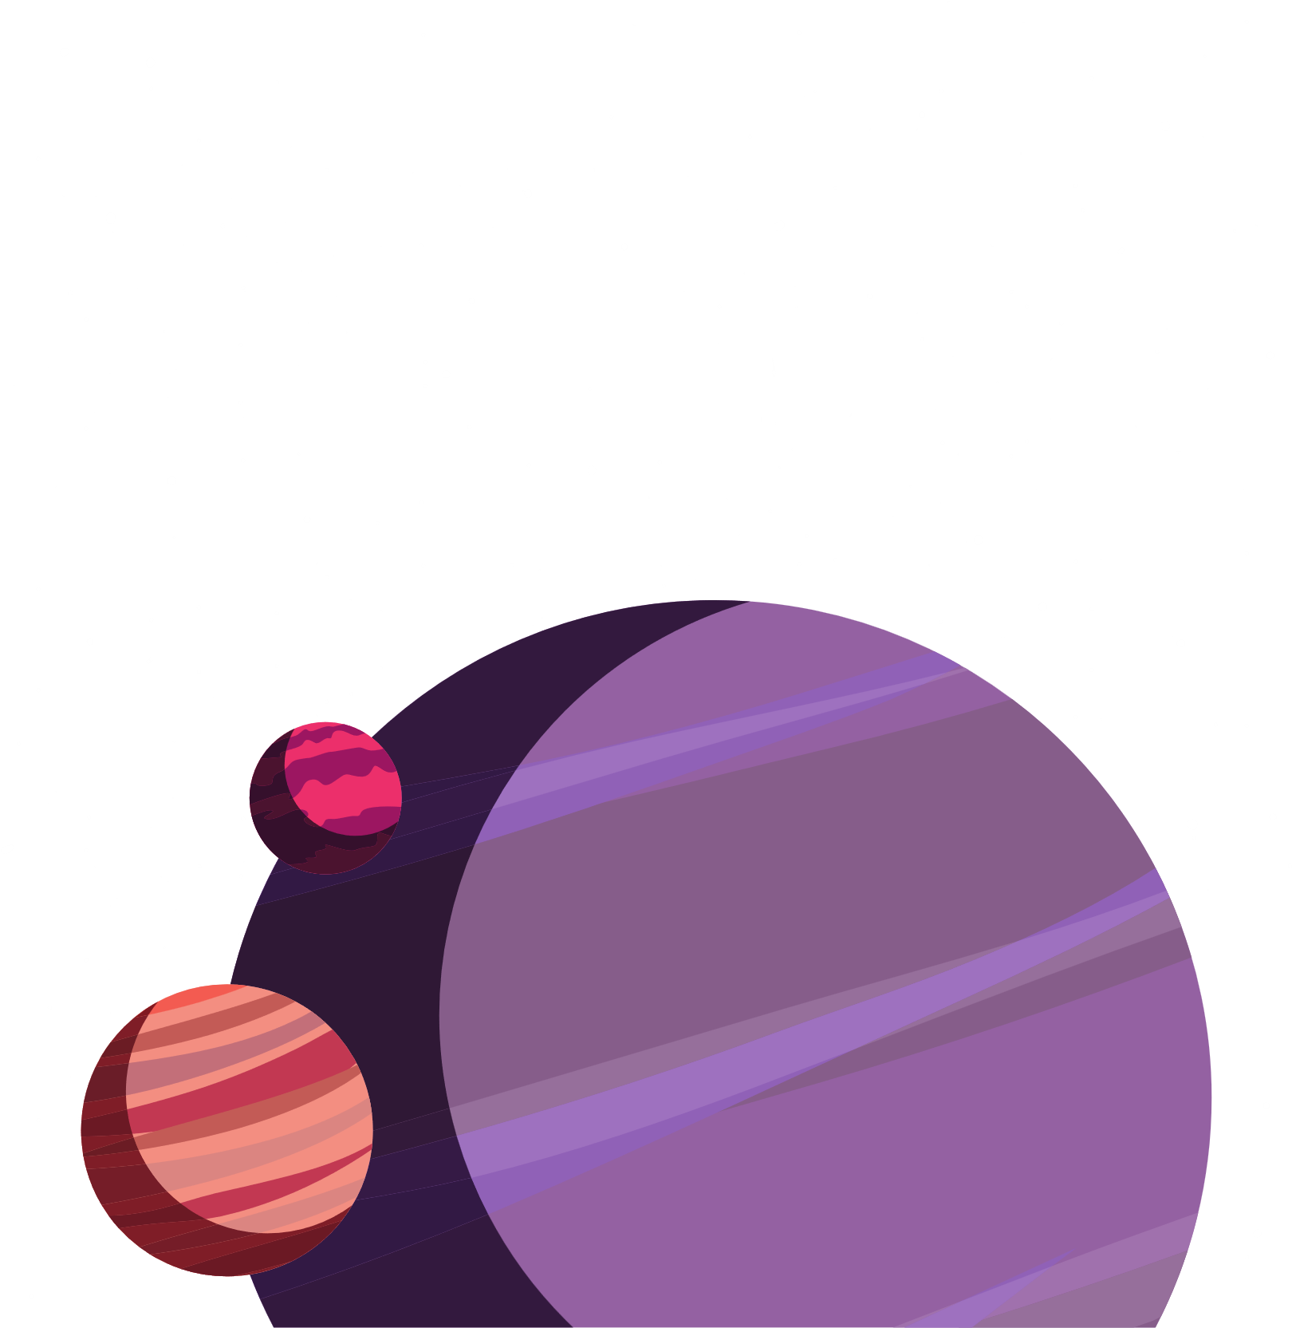



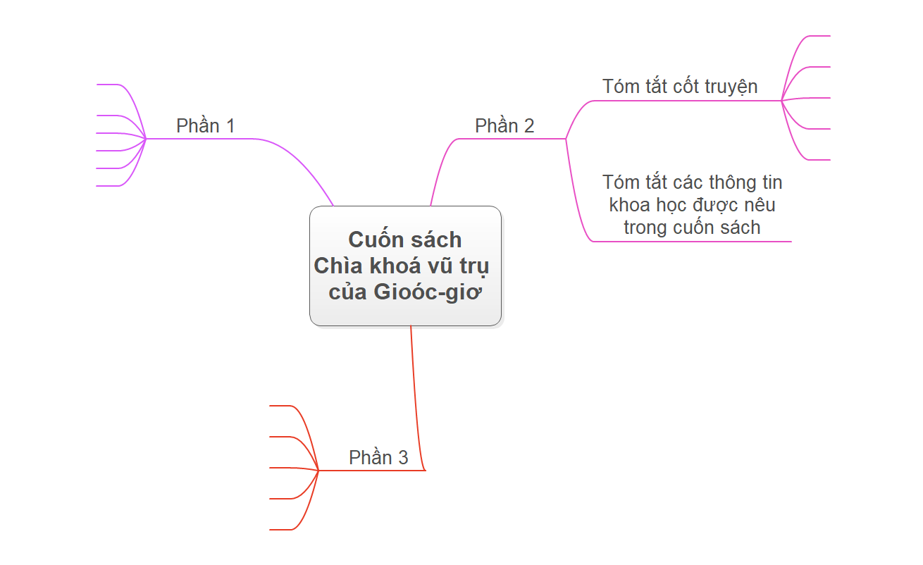
SƠ ĐỒ KIẾN THỨC
+ Nhóm 1 (nhóm giới thiệu chung): nêu thông tin cụ thể làm rõ nội dung, ý chính phần (1)
+ Nhóm 2 (nhóm nội dung cuốn sách): nêu thông tin cụ thể làm rõ nội dung, ý chính phần (2)
+ Nhóm 3 (nhóm hình thức và thông điệp): nêu thông tin cụ thể làm rõ nội dung, ý chính phần (3)
Notes:
Giáo án của Thảo Nguyên 0979818956

Slide 11
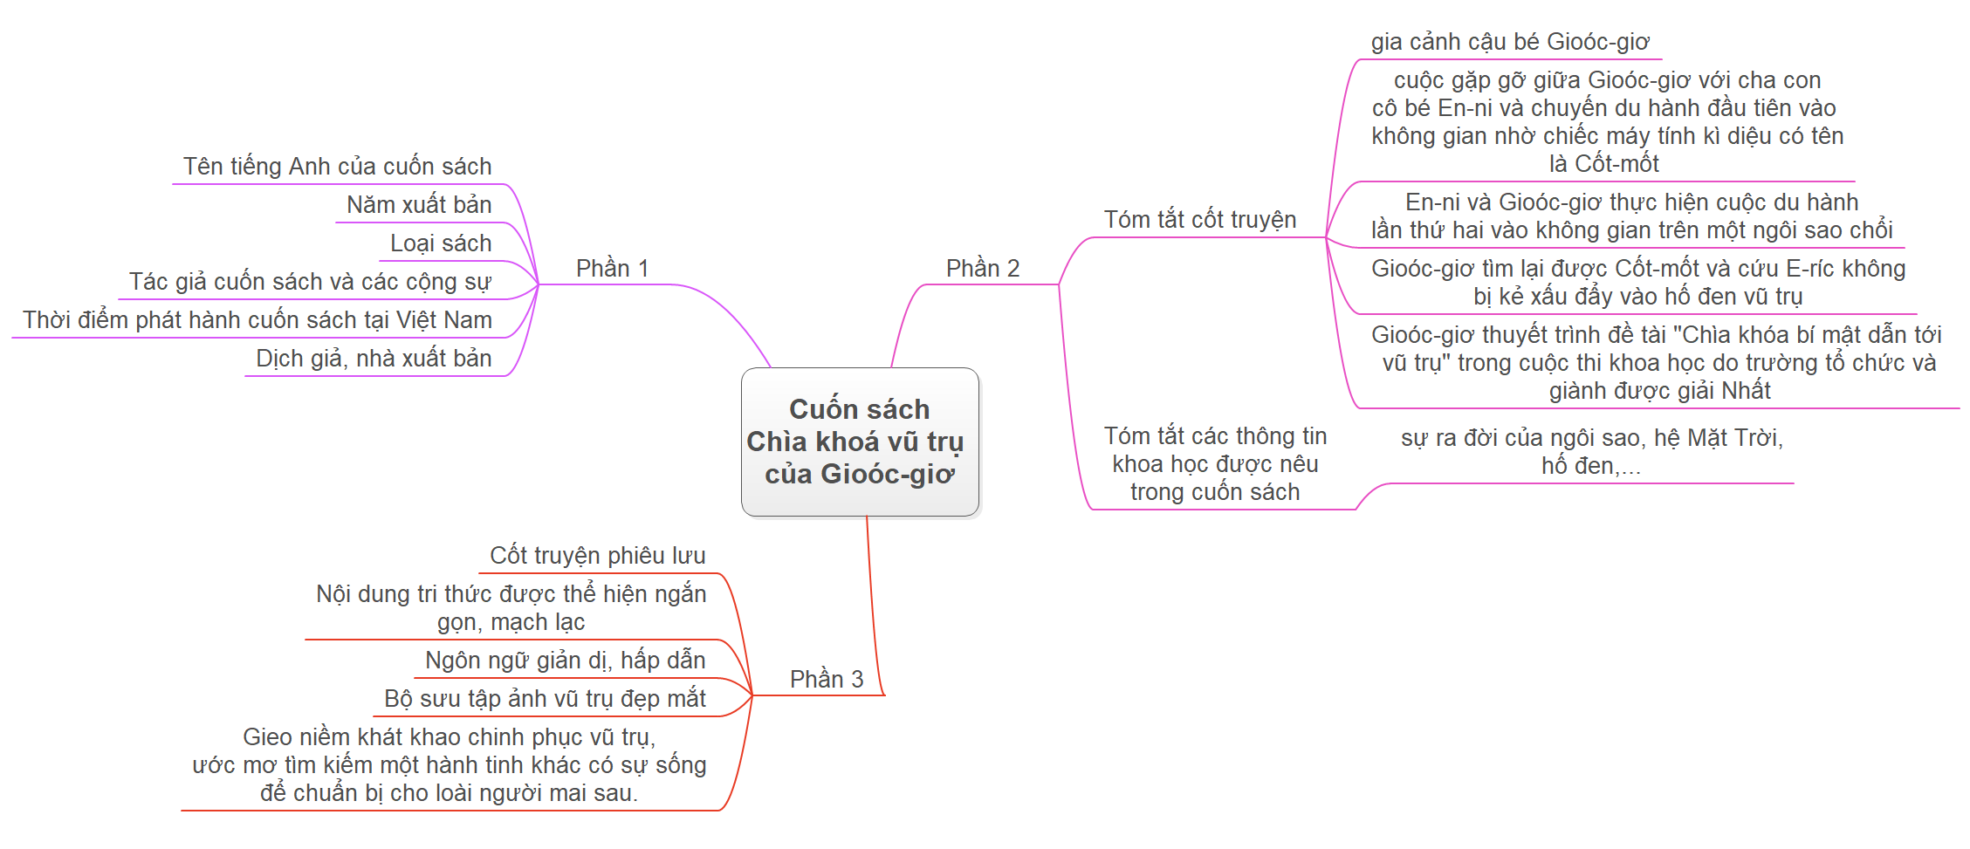
Notes:
Giáo án của Thảo Nguyên 0979818956

Slide 12
Notes:
Giáo án của Thảo Nguyên 0979818956

Slide 13
Notes:
Giáo án của Thảo Nguyên 0979818956

Slide 14
Notes:
Giáo án của Thảo Nguyên 0979818956

Slide 15




Mục đích
Giới thiệu, quảng bá cuốn sách đến bạn đọc
→ Kích thích tinh thần học hỏi, khám phá những điều kì thú xung quanh.
➔ Cách triển khai, sắp xếp thông tin theo trật tự: từ khái quát (nội dung chính) → cụ thể (thông tin về nội dung, hình thức cuốn sách)
Notes:
Văn bản được viết nhằm mục đích gì? Để đạt được mục đích đó, người viết đã sắp xếp các thông tin chính thêo trật tự như thế nào? Có thể đảo ngược trật tự trình bày không? Vì sao?

Slide 16



Thảo luận nhóm bàn:
Theo em, có thể đảo ngược trật tự trình bày không? Vì sao?
- Không nên đảo: trật tự trong bài logic, mạch lạc, phù hợp với việc tiếp nhận của người đọc
- Tuy nhiên: có thể đảo trật tự thông tin bộ phận trong từng phần. Ví dụ: giới thiệu hình thức của cuốn sách trước phần giới thiệu nội dung.

Slide 17
Theo em, phần nào chủ yếu là thông tin khách quan, phần nào chủ yếu là ý chủ quan của người giới thiệu về cuốn sách?
Notes:
Phần 1,2: thông tin khách quan
Phần 3: ý kiến chủ quan

Slide 18

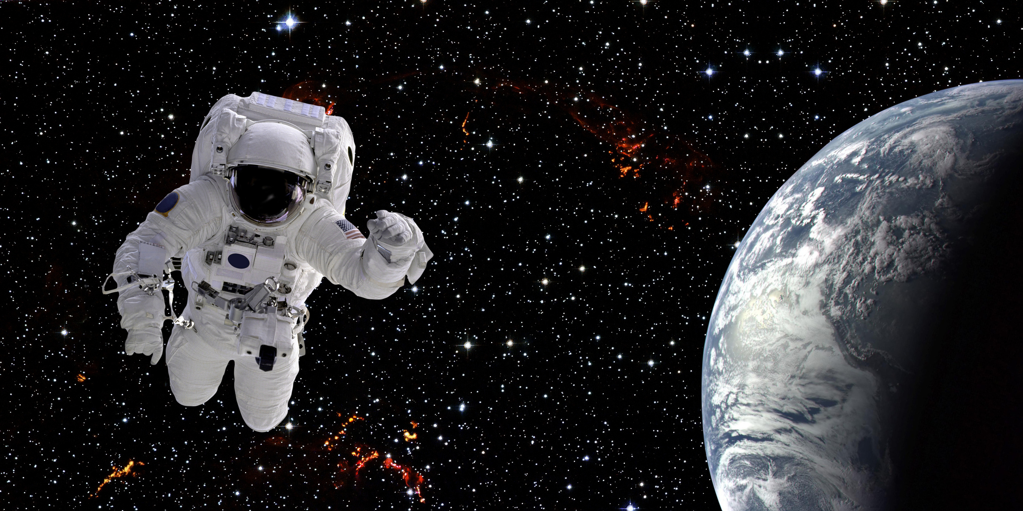


2.
Yếu tố phi ngôn ngữ trong văn bản
Notes:
Giáo án của Thảo Nguyên 0979818956

Slide 19

Hình ảnh trang bìa cuốn sách “Chìa khoá vũ trụ của Giooc-giơ”
- Tác dụng:
+ Minh hoạ cho bài giới thiệu
+ Khơi gợi hứng thú, sự tò mò của người đọc
Notes:
Yếu tố phi ngôn ngữ nào được tác giả sử dụng trong văn bản?

Slide 20


III.
Tổng kết
Notes:
Giáo án của Thảo Nguyên 0979818956

Slide 21


1. Nghệ thuật
- Bố cục mạch lạc, hợp lí
- Trích dẫn nhiều chi tiết tiêu biểu
- Sử dụng kết hợp ngôn ngữ và hình ảnh.
2. Nội dung
Văn bản cung cấp cho người đọc thông tin cụ thể, chi tiết về nội dung, nghệ thuật, ý nghĩa của “Cuốn sách Chìa khóa vũ trụ của Giooc-giơ” hiểu về các vấn đề của vũ trụ. Qua đó khơi dậy ước mơ khám phá, chinh phục thiên nhiên, tự nhiên.
Notes:
Giáo án của Thảo Nguyên 0979818956

Slide 22

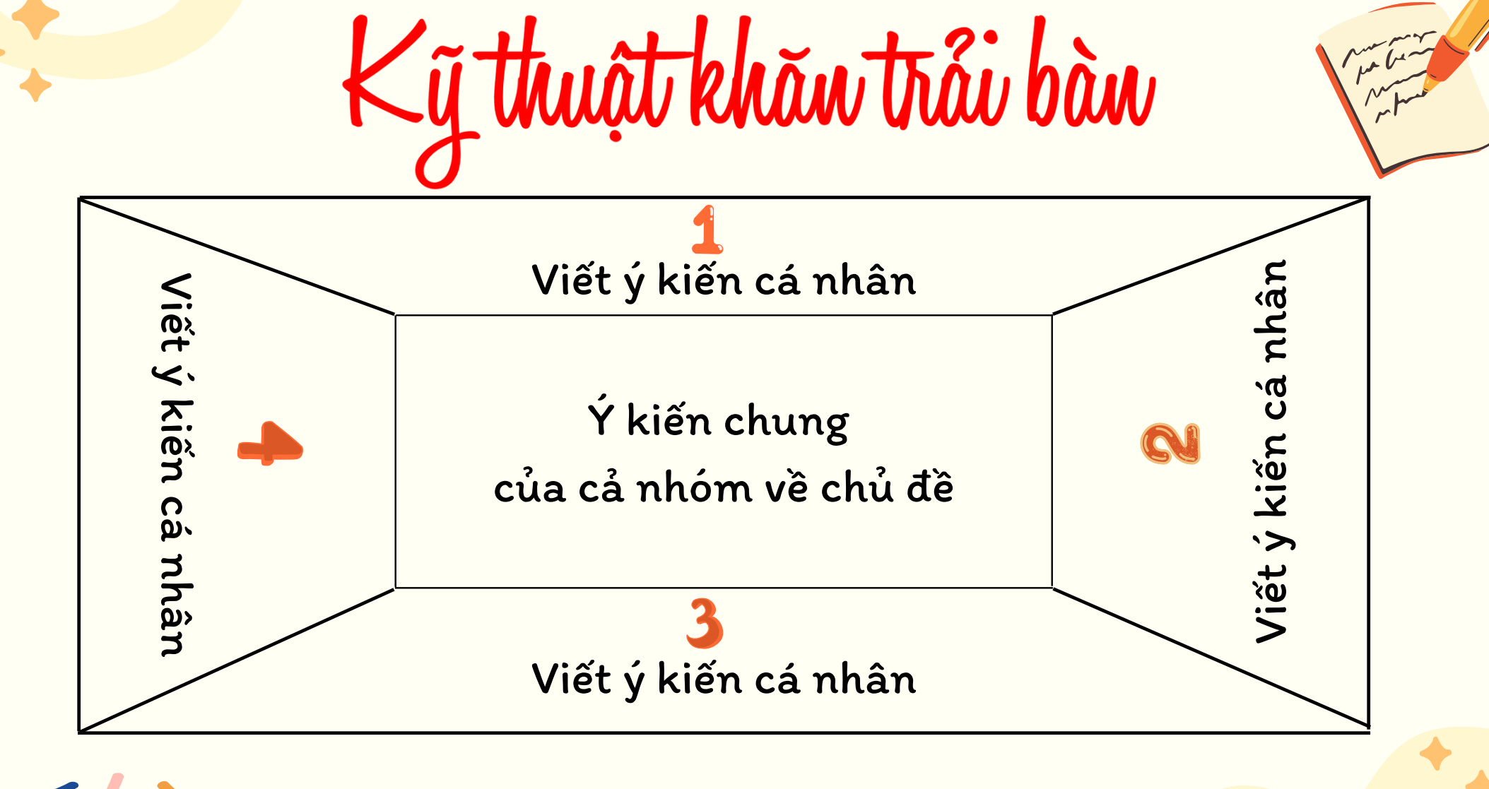
Hoạt động nhóm
Nhóm 1,2: Có bạn cho rằng sách khoa học thường khô khan và khó đọc. Theo em, nếu được đọc bài giới thiệu sách này, bạn đó có thay đổi suy nghĩ ban đầu không? Vì sao?
Nhóm 3,4: Ngoài các thông tin mà văn bản đã cung cấp, em còn tìm hiểu thêm được điều gì về cuốn sách Chìa khóa vũ trụ của Giooc-giơ? Hãy chia sẻ những thông tin đó và cách mà em đã thực hiện để biết được các thông tin này.
Notes:
Giáo án của Thảo Nguyên 0979818956

Slide 23

Cuốn sách khoa học
em yêu
Em hãy tìm hiểu và giới thiệu tên một số cuốn sách khoa học phù hợp cho các bạn trong lớp tìm đọc. Nêu ngắn gọn lí do vì sao nên đọc các cuốn sách đó.
Notes:
Bách khoa tri thức về khám phá thế giới cho trẻ em – Thiên văn học
Mười vạn câu hỏi vì sao
Vũ trụ trong vỏ hạt dẻ
...

Slide 24
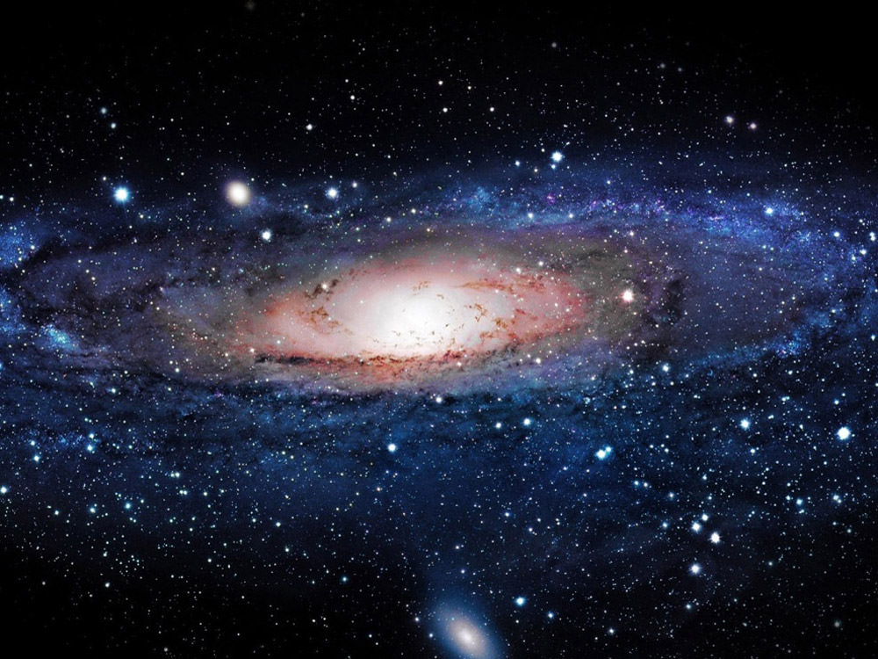
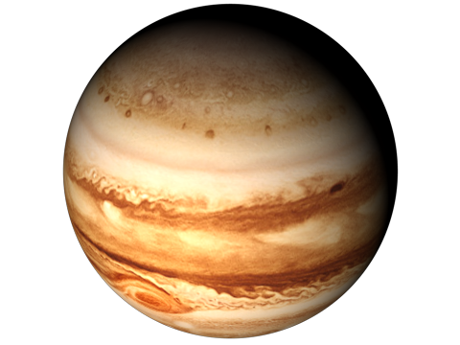
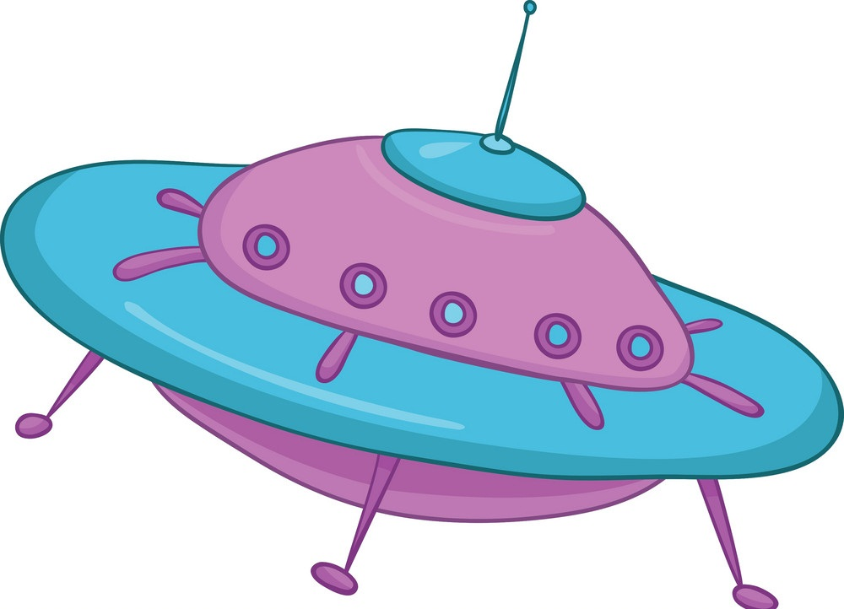
DU HÀNH VŨ TRỤ
BẮT ĐẦU

Slide 25


Sao Mộc
Sao Hỏa
Sao Kim
Sao Thủy
KHÁM PHÁ VŨ TRỤ

Slide 26
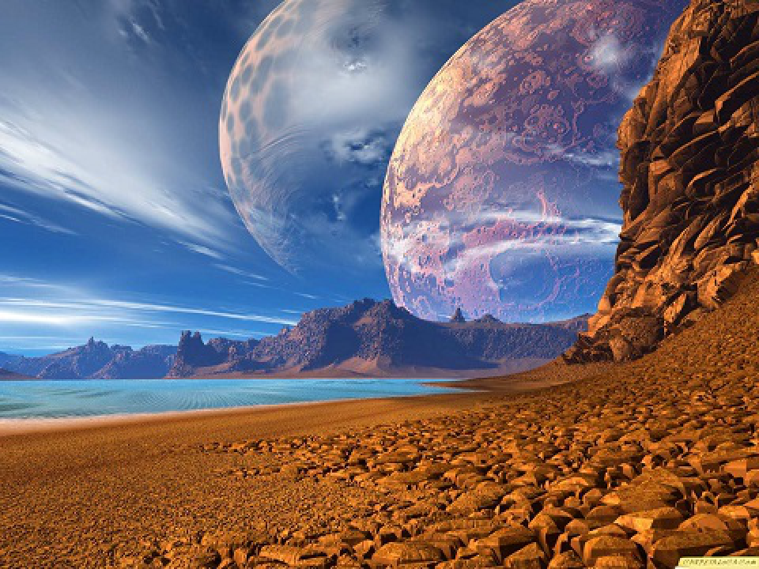

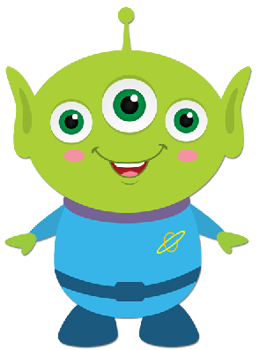
Văn bản “Cuốn sách Chìa khoá vũ trụ của Giooc- giơ” được viết theo trật tự nào?
A. Từ thông tin khái quát về tác giả, tác phẩm đến thông tin cụ thể về nội dung, hình thức của cuốn sách.
B. Từ thông tin khái quát về tác giả, tác phẩm đến hình thức của cuốn sách.
C. Từ thông tin khái quát về tác giả, tác phẩm đến thông tin cụ thể về nội dung của cuốn sách.

Slide 27
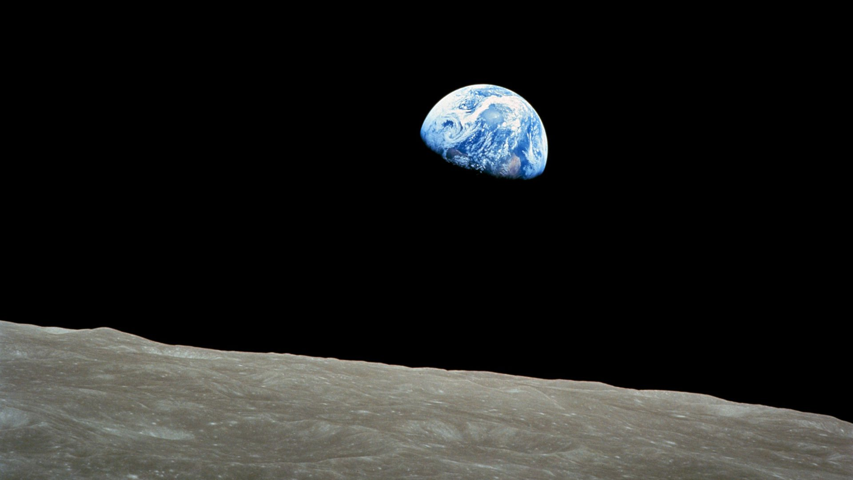
Văn bản Cuốn sách “Chìa khóa vũ trụ của Gioóc-giơ” được viết nhằm mục đích gì?
A. Quảng bá cuốn sách “Chìa khóa vũ trụ của Gioóc-giơ” ra thị trường
B. Phân tích cuốn sách “Chìa khóa vũ trụ của Gioóc-giơ”
C. Giới thiệu cuốn sách “Chìa khóa vũ trụ của Gioóc-giơ” đến bạn đọc.

Slide 28
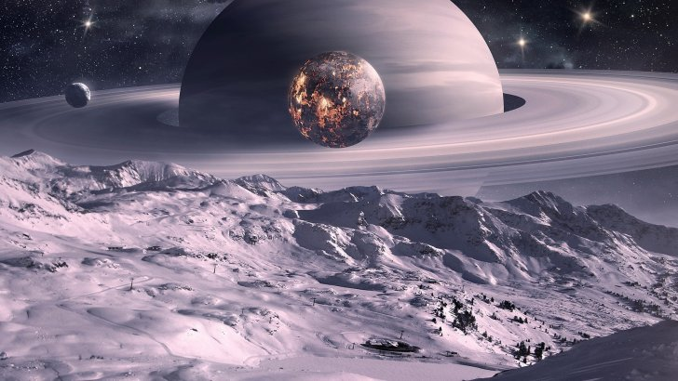
Phần 1 của văn bản đề cập nội dung gì?
A. Giới thiệu hình thức thể hiện và thông điệp của cuốn sách
B. Giới thiệu nội dung cuốn sách
C. Giới thiệu chung về cuốn sách

Slide 29
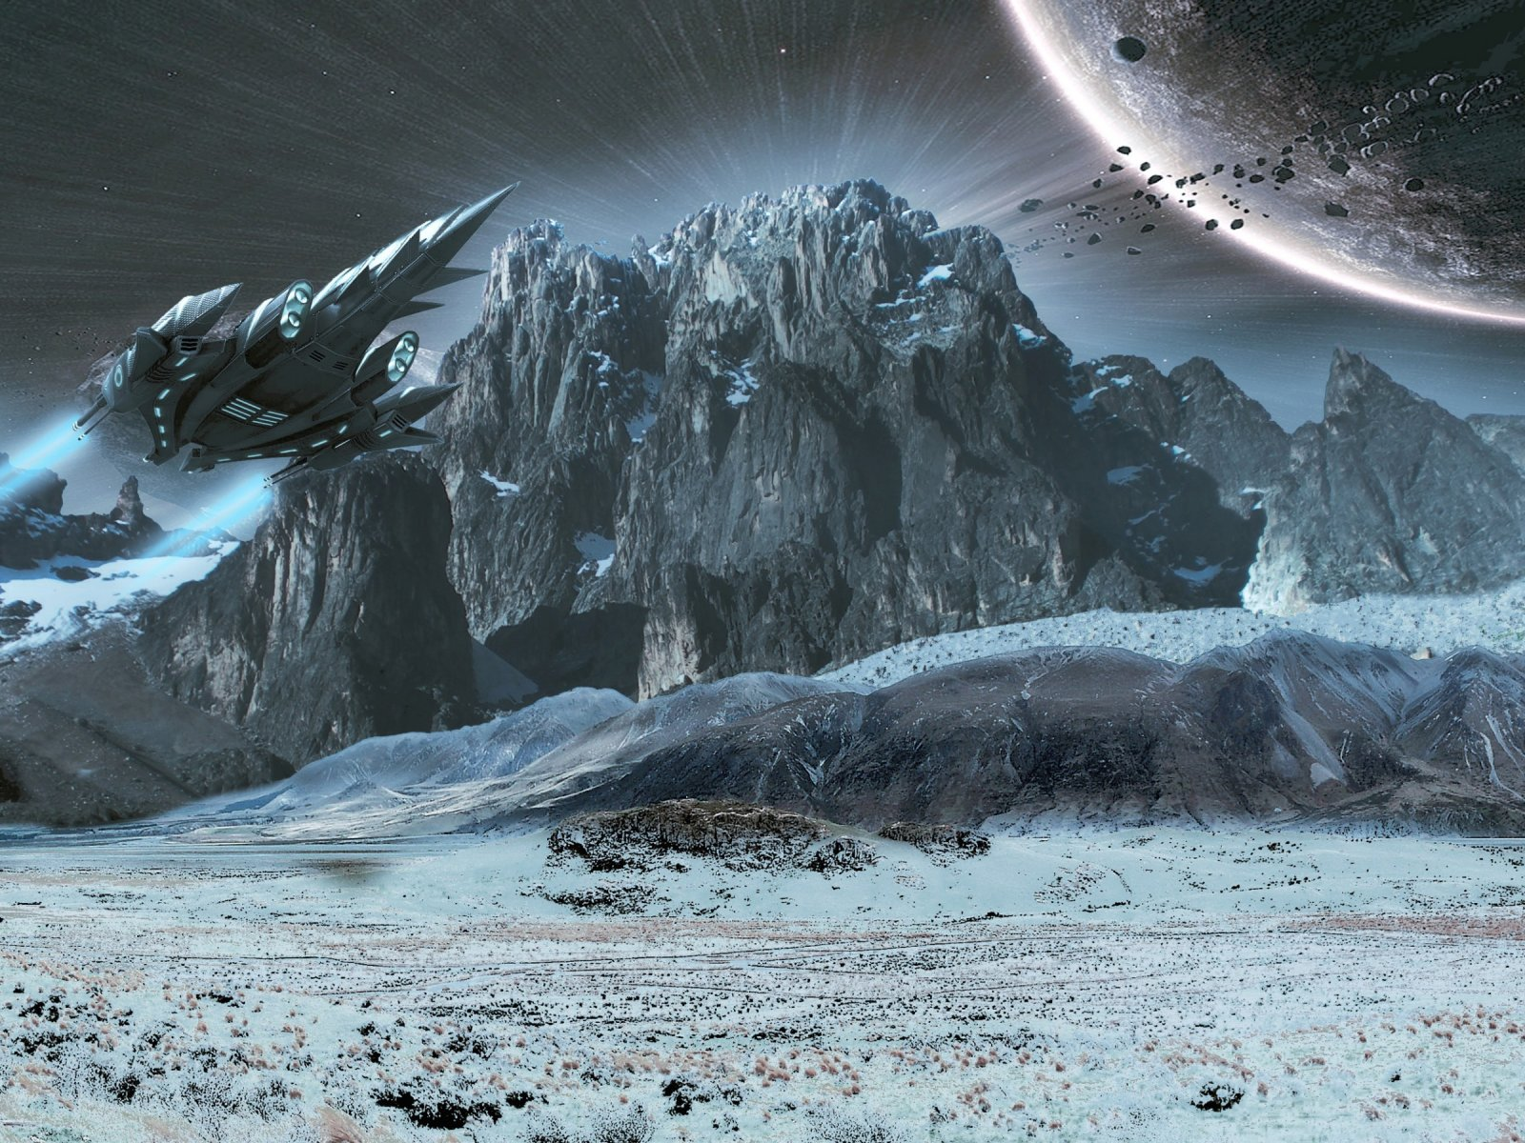
Nội dung cuốn sách Chìa khóa vũ trụ của Gioóc-giơ đề cập đến những vấn đề gì?
A. Khám phá vũ trụ
B. Khám phá thế giới mới
C.Khám phá đại dương

Slide 30
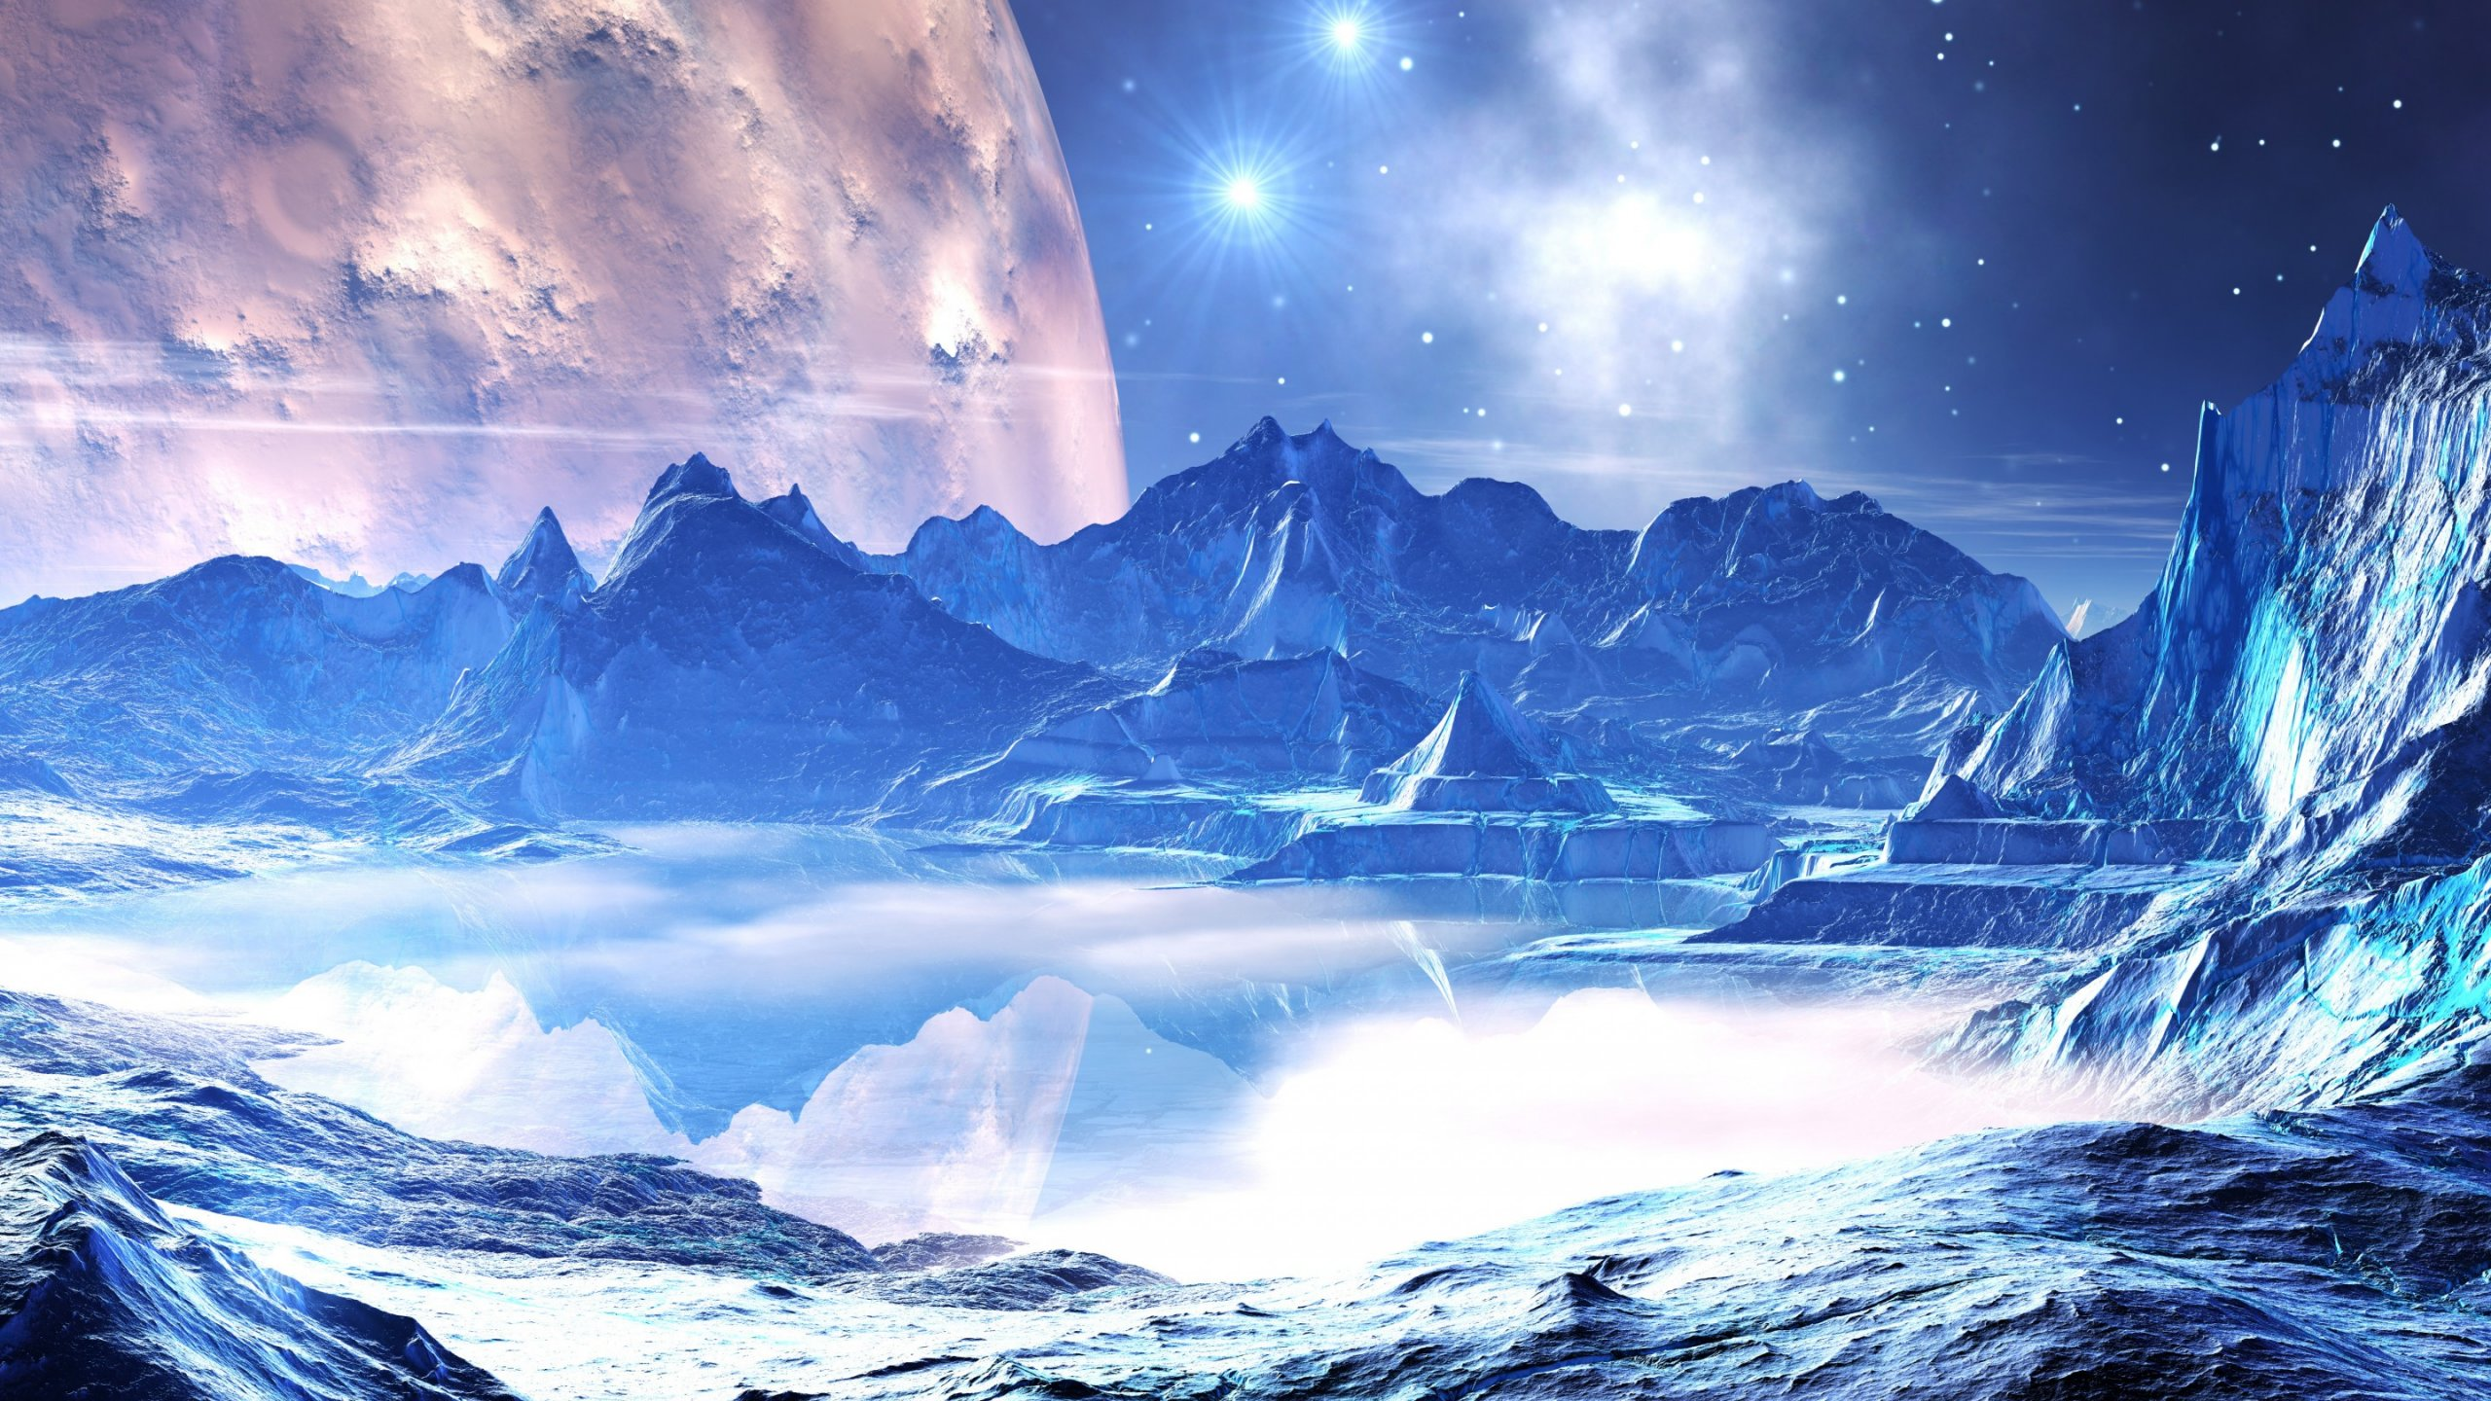



Chào mừng bạn đã đến với hành tinh của chúng mình.

Slide 31
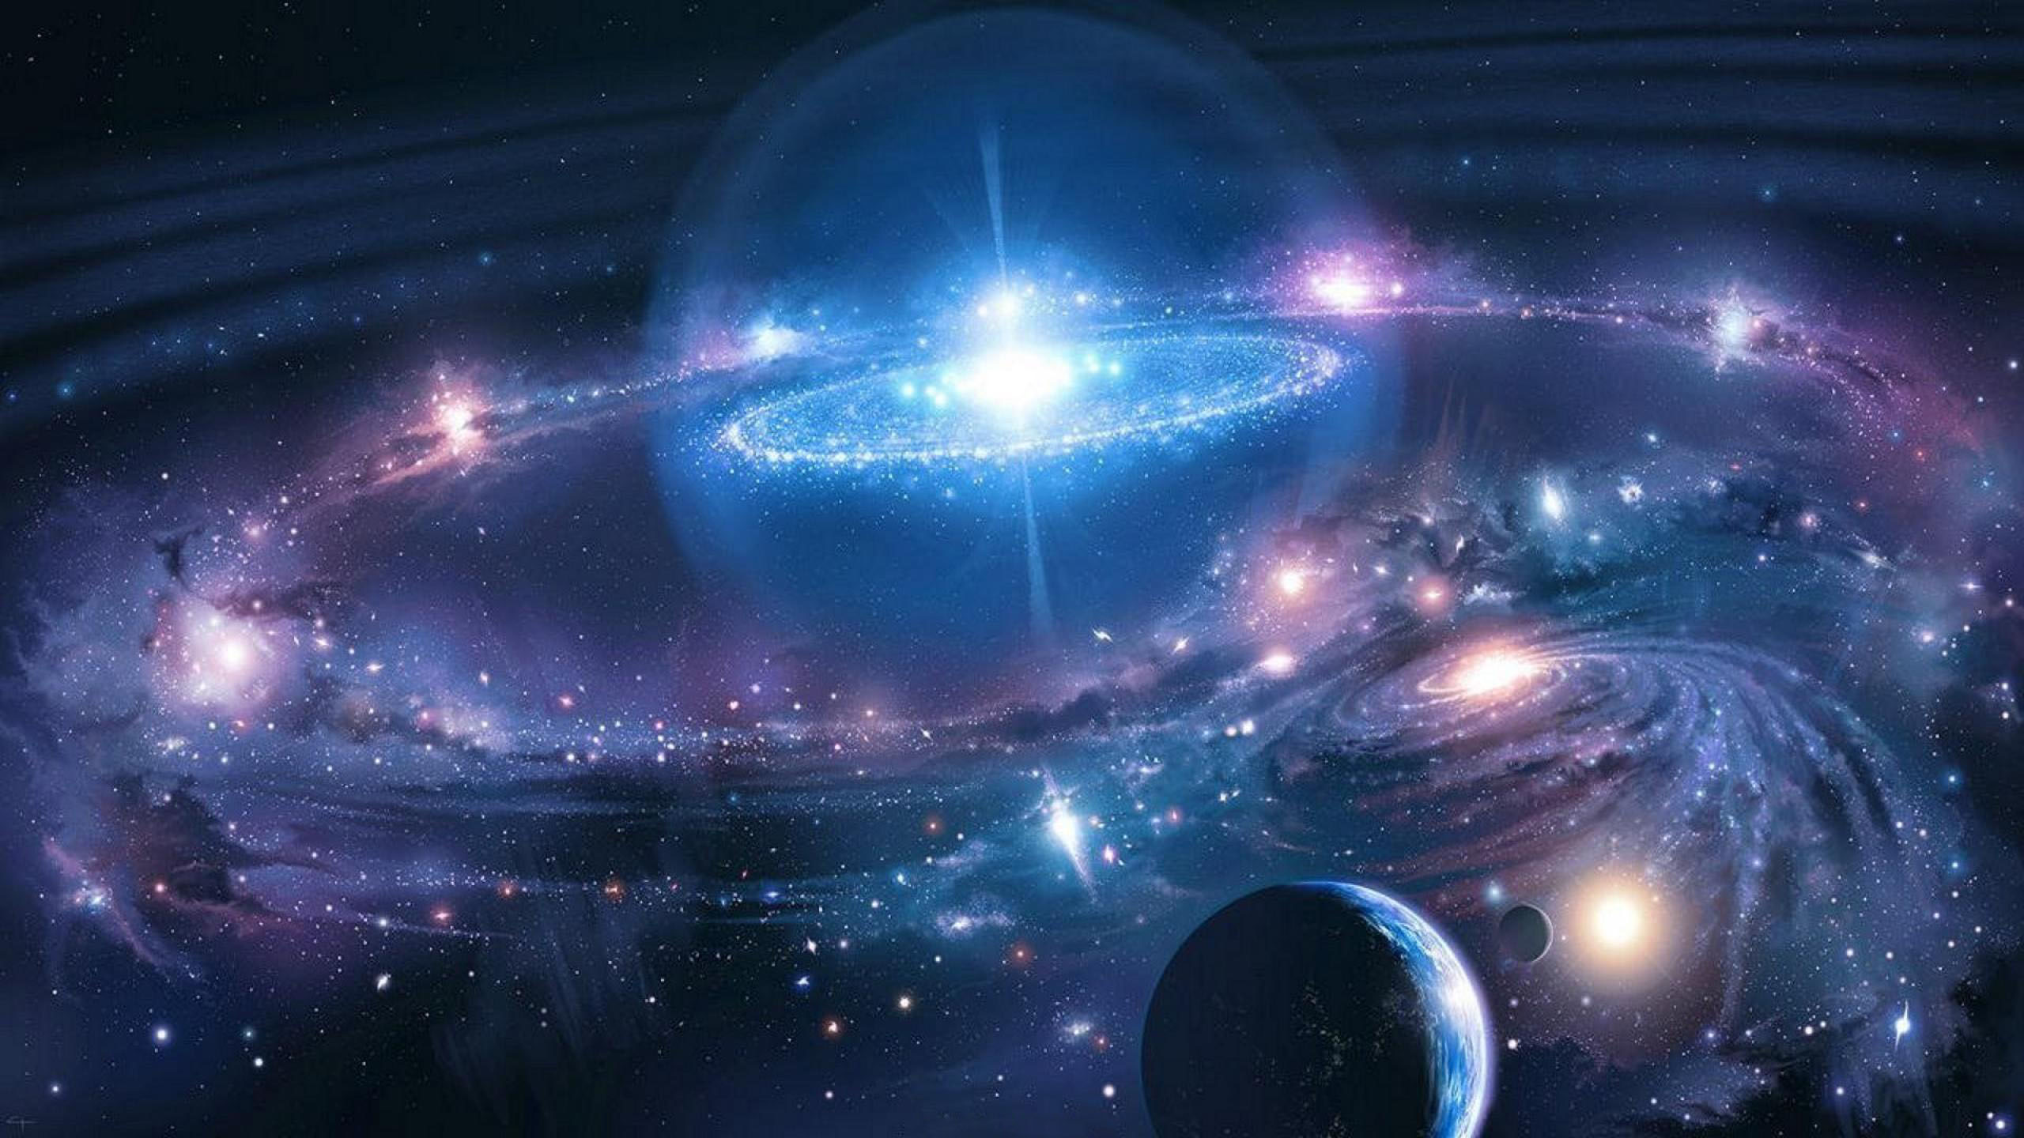
ĐÂY LÀ MỘT CHUYẾN DU HÀNH TUYỆT VỜI CỦA CHÚNG MÌNH. TẠM BIỆT MỌI NGƯỜI.

